Slide 1
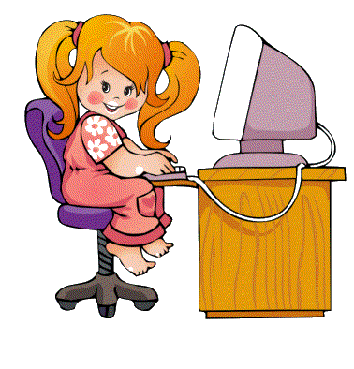
DESARROLLO DE UNA APLICACIÓN EDUCATIVO PARA NIÑOS UTILIZANDO LENGUAJE DE PROGRAMACION PYTHON “EJERCITA TU MENTE”

Slide 2

Lenguaje de programación
Python 27
Python es un lenguaje con un sintaxis simple, clara y sencilla tiene la gran cantidad de librerías disponibles y la potencia del lenguaje, entre otros, hacen que desarrollar una aplicación en Python sea sencillo, muy rápido y lo que es más importante, divertido.

Slide 3

Pygame
Es un motor de juegos, conformado por un conjunto de librerías cuya finalidad es facilitar la tarea del programador a la hora de realizar un videojuego, pudiendo ser usado también para la realización de aplicaciones con interfaces gráficas. Una de sus principales ventajas radica en que hereda la filosofía de python. También es simple y fácil de usar, por lo que se convierte en una librería ideal para introducirse en el mundo del desarrollo de juegos.

Slide 4
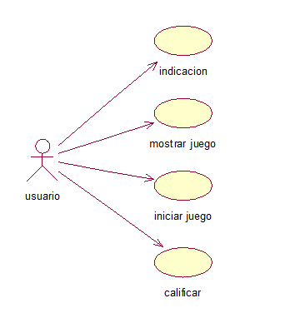
Requerimientos funcionales
Mostrar juego: se muestra la interfaz del juego que contiene botones enumerados.
instrucciones o indicaciones: el sistema indica al niño recordar los números de los botones.
Iniciar juego: el niño debe presionar los botones en la posición indicada anteriormente.
Calificación del juego: si el juego pedido ha sido resuelto de manera correcta, se incrementa el nivel y si no resuelve el juego disminuye el nivel.
Salir del juego: en cualquier momento permitirá al usuario salir del juego.
Casos de uso

Slide 5
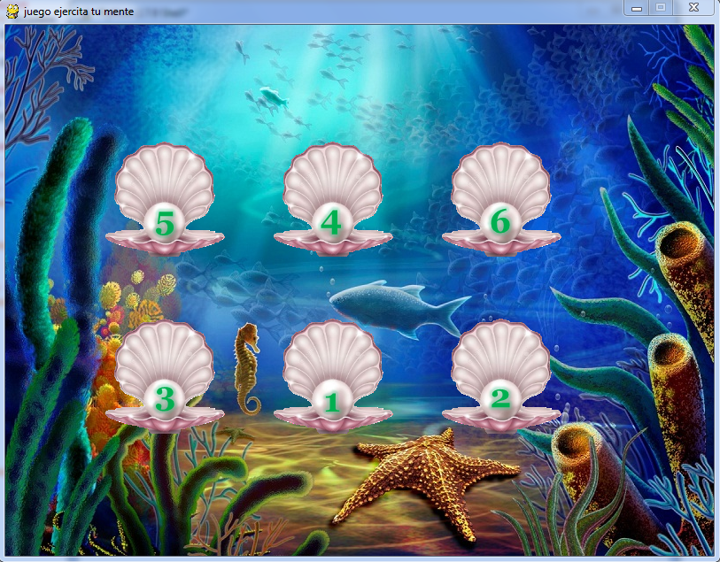
Resultados
El resultado que se obtuvo con este juego es que cumple el requerimiento establecidos anteriormente donde se espera que el juego muestre en un instante las imágenes con números aleatorios.

Slide 6
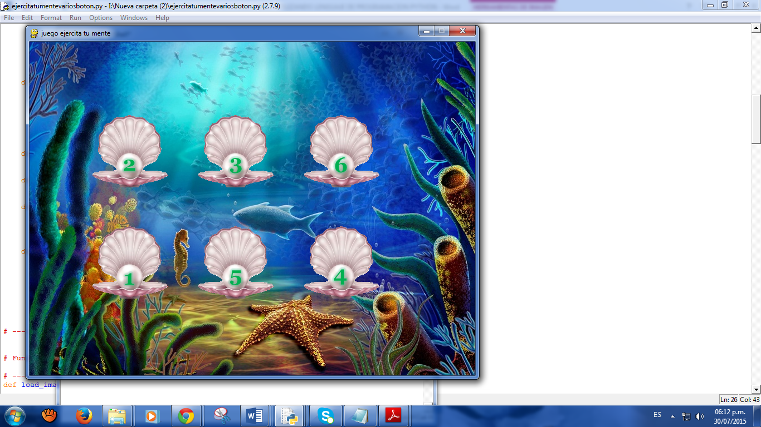
¿Cómo jugar?
Paso 01: observar
El sistema muestra la interfaz del juego con las imágenes enumeradas y requiere la atención del niño porque solo se muestra por unos segundos y luego desaparece.

Slide 7
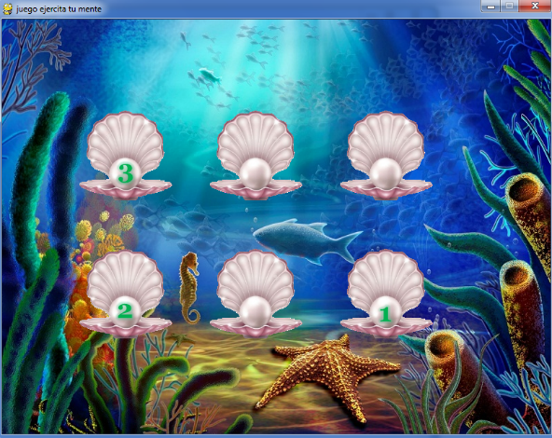
Paso 02: iniciar a juagar
Luego de observar, el usuario inicia el juego dando clic en las imágenes en el orden que se visualizó primeramente

Slide 8
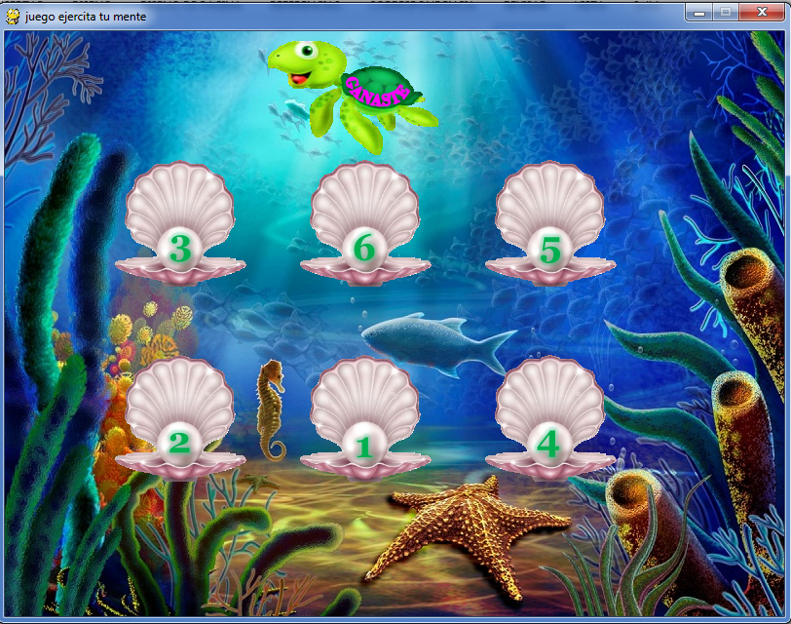
Paso 03: resultado final
Luego de haber hecho clic se arrojan los resultados del juego; si ha logrado cliquear en el orden que le mostro el resultado es “GANASTE” y si no lo resolvió es “PERDISTE”.

